Slide 1
YAZILIMCI BİRLEŞTİRME PLATFORMU PROJESİ
Dev-Sözlük ekibi:
Tevfik Görel
Mert Sefa Taş
Sefa Koyuncu
Hamza Ergüven
YAZILIM MÜHENDİSLİĞİ DERSİ

Slide 2
Proje Amacı
Projenin temel amacı, yazılım geliştiricilerin bir araya gelerek bilgi paylaşımında bulunabileceği, sektörel konularda fikir alışverişi yapabileceği ve karşılaştıkları problemlere çözüm arayabileceği etkileşimli bir "yazılımcı birleştirme platformu" (devsözlük) geliştirmektir.
Bu platform, kullanıcıların belirli konular etrafında düzenli bir şekilde toplanmasını sağlayan "sözlük" (başlık-entry) yapısını temel almaktadır.

Slide 3
Problem Tanımı
Forum Sayfalarının Dağınıklığı: Geleneksel forum sitelerinde veya genel soru-cevap platformlarında bilgi çok dağınık ve karmaşık bir yapıda sunulmaktadır. Geliştiriciler spesifik bir kod hatasını veya mimari problemi ararken, konuyla ilgisiz yüzlerce mesaj veya güncelliğini yitirmiş eski çözümler arasında kaybolmakta; bu da projeleri yetiştirme sürecinde ciddi bir zaman kaybına neden olmaktadır.
Sadece Yazılımcılar İçin Odaklı Bir Platformun Bulunmaması: Mevcut yerel platformların çoğu genel kitleye veya donanım/teknoloji gibi çok geniş alanlara hitap etmektedir. Yazılımcıların karmaşık algoritmaları tartışabileceği, kod parçacıklarını rahatça paylaşabileceği ve sadece bu mesleki ekosisteme hizmet eden, sözlük ve forum kültürünü harmanlamış özel bir yapı eksiktir. Bu durum, mesleki dayanışmayı ve ortak bir kültür oluşumunu engellemektedir.
Tecrübeli Kişilerin Bilgisine Ulaşmanın Zor Olması: Öğrencilerin, sektöre yeni giren geliştiricilerin veya belirli bir teknolojide takılan kişilerin, o alanın uzmanı olan kıdemli (senior) yazılımcılara doğrudan ulaşıp fikir alması oldukça zordur. Diğer platformlarda tecrübeli yazılımcıların ürettiği kaliteli ve optimize çözümler sıradan cevaplar arasında eriyip gitmekte, bu değerli teknik bilgi birikimi kalıcı ve güvenilir bir arşive dönüştürülememektedir.

Slide 4
Önerilen Çözüm
Problemi çözmek için, kullanıcıların yeni konu başlıkları oluşturmasına ve mevcut başlıkların altına düz metin formatında entry (cevap) girmesine olanak tanıyan web tabanlı bir sistem önerilmektedir.

Slide 5
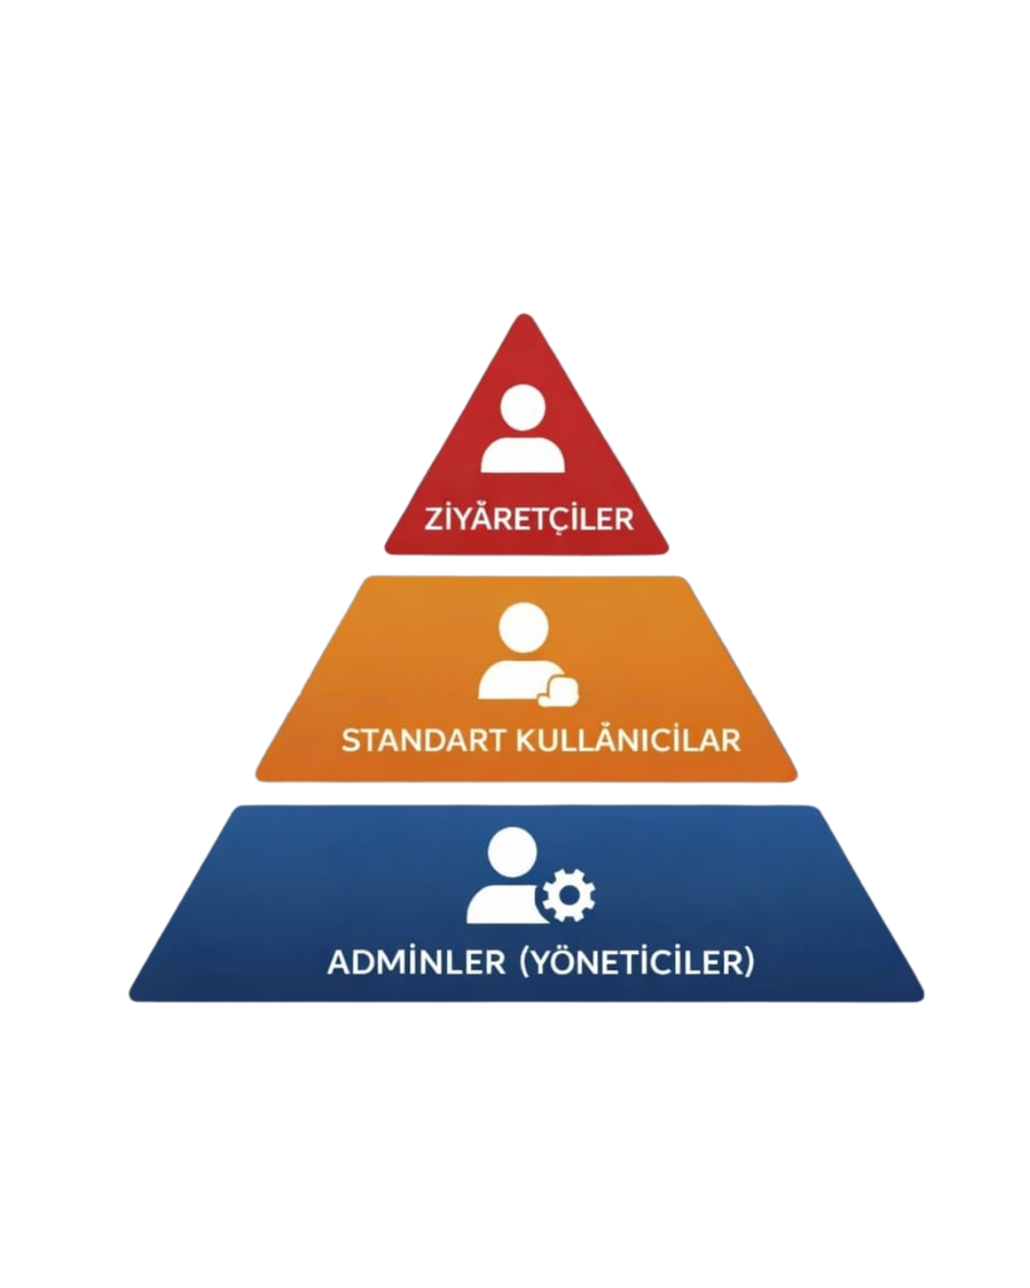
Hedef Kullanıcılar
Ziyaretçiler: Sisteme henüz kayıt olmamış, arama motorunu kullanarak açılmış başlıkları ve altındaki entry'leri görüntüleyebilen anonim kullanıcılardır.
Standart Kullanıcılar: Sisteme kayıtlı olan ve giriş yaparak aktif oturum açmış kullanıcılardır. Platformda yeni başlık açma ve cevap yazma gibi temel içerik üretimi işlevlerini gerçekleştirirler.
Adminler (Yöneticiler): Standart kullanıcıların yetkilerine ek olarak platformda moderasyon sağlayan kullanıcılardır. Kural ihlali yapan başlıkları veya tekil entry'leri sistemden silme yetkisine sahiplerdir.

Slide 6
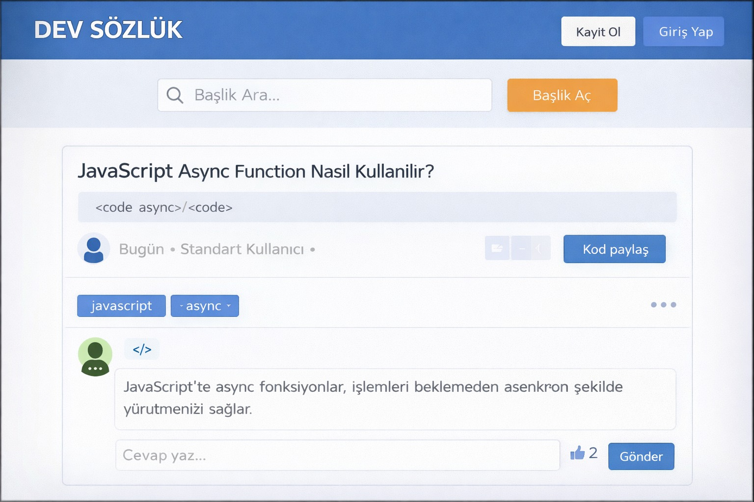
Temel İşlevler
• Kullanıcı Yönetimi: Kullanıcı kaydı , giriş yapma , güvenli çıkış yapma ve şifrelerin doğrulanması işlemleri.
• İçerik Üretimi: Oturumu açık olan kullanıcıların belirledikleri isimlerde yeni konu başlıkları açabilmesi ve bu başlıklar altına metin formatında cevap (entry) yazabilmesi .
• Arama ve Görüntüleme: Kullanıcıların kelime bazlı başlık araması yapabilmesi ve başlıkların içeriklerini okunabilirliği artırmak için sayfalanmış biçimde görüntüleyebilmesi.
• Moderasyon (İçerik Yönetimi): Yetkilendirilmiş adminlerin, şikayet edilen veya kurallara uymayan başlıkları ve entry'leri sistemden güvenli bir şekilde silmesi.

Slide 7
Proje Kapsamı
Proje;
HTML
CSS
JavaScript
Kullanılarak tasarlanacak bir kullanıcı arayüzü (frontend) ile iş mantığını, kimlik doğrulamaları ve oturum yönetimini yürütecek java tabanlı bir backend servisini kapsamaktadır. Verilerin tutulması için veri tabanı kullanılacaktır. Temel üyelik süreçleri, başlık/entry döngüsü, arama algoritması ve admin yönetim modülü projenin ana geliştirme sınırları içindedir.

Slide 8
ŞİMDİYE KADAR Yapılan Çalışmalar
GereKSİNİMLER
Use Case DİYAGRAMLARI
Class DİYAGRAMI
State diyagramı
ACTİVİTY DİYAGRAMI

Slide 9
Gereksinimler
🔹 Fonksiyonel Gereksinimler
Kullanıcılar sisteme kayıt olabilmeli ve giriş yapabilmeli
Kullanıcılar başlık açabilmeli
Kullanıcılar başlık altına entry (cevap) yazabilmeli
Kullanıcılar başlık arayabilmeli
Sistem, içerikleri sayfalandırarak göstermeli
Adminler başlık ve entry silebilmeli
🔹 Fonksiyonel Olmayan Gereksinimler
Şifreler güvenli şekilde (hashlenerek) saklanmalı
Sistem hızlı ve kullanıcı dostu olmalı
Veritabanı güvenli ve tutarlı çalışmalı
Arama işlemleri performanslı olmalı
Sistem ölçeklenebilir olmalı

Slide 10
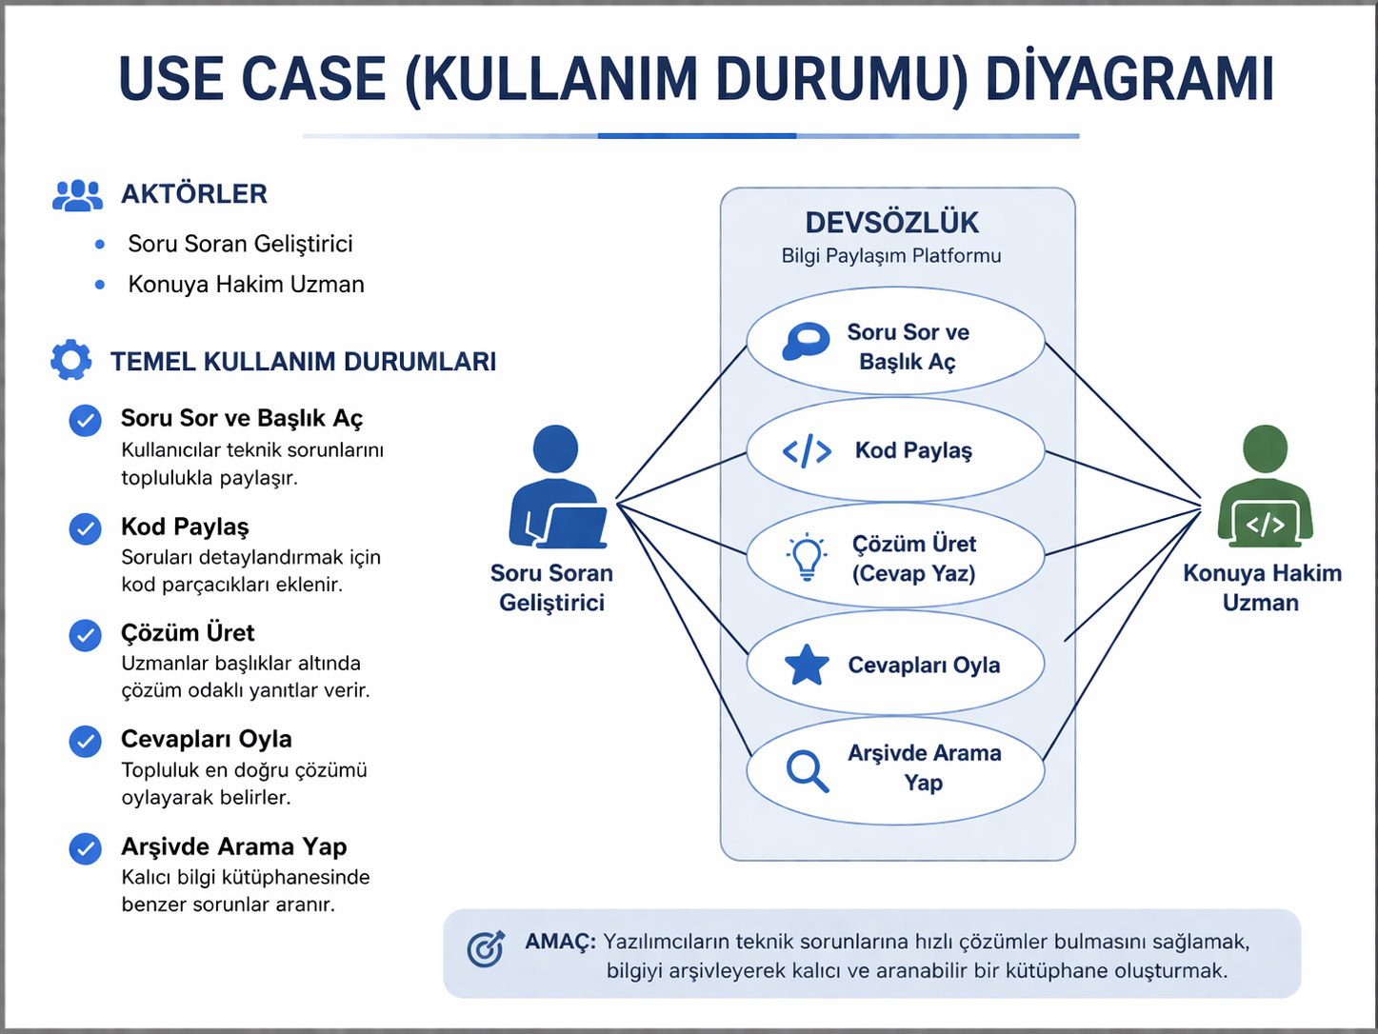
Use Case Diyagramı
Aktörler → Soru Soran Geliştirici, Konuya Hakim Uzman
İşlevler:
Soru Sor ve Başlık Aç: Kullanıcıların spesifik teknik sorunları, kod hatalarını veya mimari ikilemleri toplulukla paylaşması.
Kod Paylaş: Kullanıcıların sorularını detaylandırırken kod parçacıklarını sisteme eklemesi.
Çözüm Üret: Uzmanların açılan başlıklar altında çözüm odaklı yanıtlar vermesi.
Cevapları Oyla: Topluluğun verilen cevapları oylayarak en doğru çözümü belirlemesi.
Arşivde Arama Yap: Benzer sorunları yaşayan geliştiricilerin kalıcı bilgi kütüphanesinde arama yapması.

Slide 11
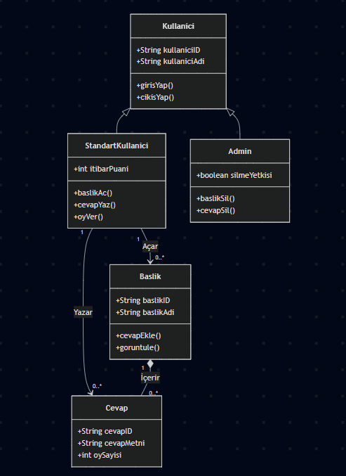
Class Diyagramı
Sistemi Oluşturan Temel Sınıflar ve Özellikleri:
Kullanıcı Sınıfı: Platformdaki geliştiricileri ve uzmanları temsil eder. Profesyonel ağ oluşturma işlevine temel sağlar.
Başlık/Soru Sınıfı: Sözlük ve forum kültürünü yansıtan, altında soruların detaylıca ifade edildiği veri yapısıdır. İçerisinde metin ve "kod parçacığı" niteliklerini barındırır.
Cevap Sınıfı: Uzmanlar tarafından üretilen çözümleri tutar. Hangi cevabın "en doğru ve optimize çözüm" olduğunu belirlemek için bir "oy sayısı" niteliğine sahiptir.
Bilgi Kütüphanesi Sınıfı: Sistemdeki çözülmüş sorunların tutulduğu, aranabilir ve kalıcı arşiv yapısıdır.

Slide 12
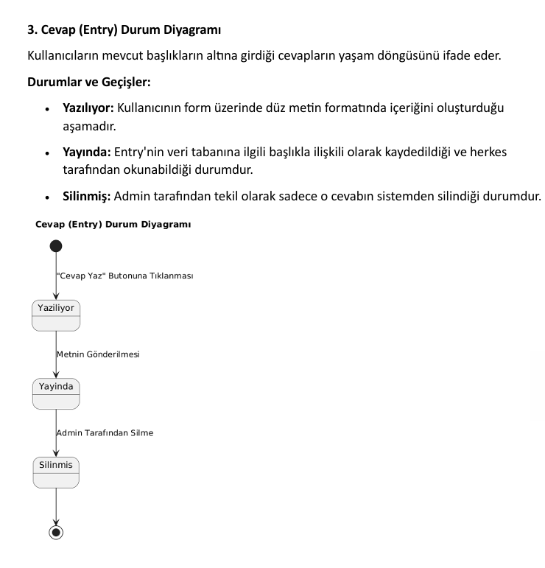
State(Durum) Diyagramı
Bir "Sorunun/Başlığın" Sistemdeki Yaşam Döngüsü:
Durum 1: Yeni Oluşturuldu Bir geliştirici tarafından teknik bir sorunun platforma detaylıca girilmesi durumudur.
Durum 2: Çözüm Bekliyor / Tartışılıyor Konuya hakim uzmanların başlık altında yanıtlar üretmeye başladığı aktif durumdur.
Durum 3: Oylanıyor Verilen cevapların topluluk tarafından değerlendirildiği ve oylandığı süreçtir.
Durum 4: Çözümlendi Oylama sonucunda en doğru ve optimize çözümün öne çıkıp belirlendiği durumdur.
Durum 5: Arşivlendi Çözülen problemin, gelecekteki aramalar için kalıcı bilgi kütüphanesine eklendiği final durumdur.

Slide 13
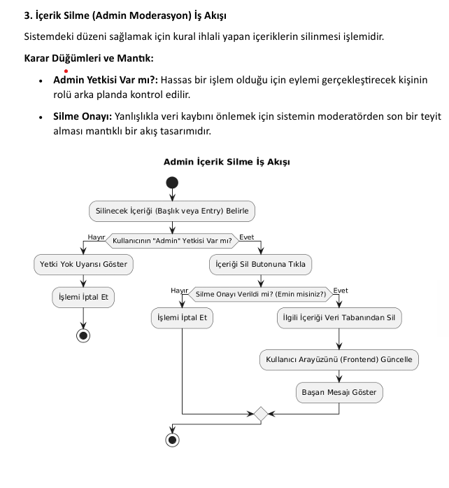
Activity Diyagramı
Soru Sorma ve Çözüm Bulma Sürecinin İşlem Akışı:
Adım 1: Süreç, kullanıcının karmaşık bir teknik problemi, kod hatasını veya mimari ikilemi platformda paylaşmasıyla başlar.
Adım 2: Kullanıcı sorusunu detaylandırır ve gerekirse kod parçacıklarını sisteme ekler.
Adım 3: Sistem, soruyu forum/sözlük yapısında yayınlar ve diğer uzmanlar konuyu inceler.
Adım 4: Uzmanlar çözüm odaklı yanıtlar üretip sisteme girer.
Adım 5: Kullanıcılar verilen yanıtları oylar.
Adım 6: Sistem en yüksek oyu alan cevabı filtreler ve optimize çözüm olarak en üste taşır.
Adım 7: Süreç, başlığın diğer geliştiricilerin bilgiye erişim hızını artırmak için kütüphaneye kaydedilmesiyle sonlanır.

Slide 14
2. Karşılaşabileceğimiz Zorluklar
Geliştirme sürecimizin ilerleyen aşamalarında öngördüğümüz en temel zorluk, projedeki bazı kritik yapıların kodlama sürecinin teknik açıdan karmaşık olmasıdır.
Özellikle forum ve sözlük dinamiklerini sorunsuz bir şekilde tek bir altyapıda birleştirmek, kurgulaması zor bir veritabanı ve arka plan (backend) çalışması gerektirecektir.
Buna ek olarak, platforma eklenecek kod parçacıklarının sistemin yapısını bozmadan, okunaklı ve güvenli bir şekilde ekrana yansıtılmasını sağlayacak yapının kurulması ile en iyi cevapları öne çıkaracak oylama algoritmasının kodlanması, uygulama aşamasında mesaimizi en çok alacak ve bizi teknik olarak en çok zorlayacak adımlar olacaktır.

Slide 15
Bundan Sonraki Planımız
Tüm diyagramlar ve modellemeler tamamlandı, sistemin yapısal ve davranışsal tasarımı netleşti. Sıradaki adım, gerçek kodlama aşamasına geçmek olacak. Bu aşamada kullanıcı arayüzü ve backend geliştirmeleri başlatacağız.
Ancak, ekip olarak kod bilgimiz ve tecrübemiz sınırlı, bu yüzden süreci küçük ve yönetilebilir modüllerle ilerleteceğiz. Öncelikle temel işlevleri hayata geçireceğiz: kullanıcı kayıt ve giriş işlemleri, başlık açma ve entry yazma gibi kritik fonksiyonlar çalışır hale getirilecek. Böylece hem öğrenme sürecimiz devam edecek hem de sistemin temel işleyişini test edebileceğiz.
Sonraki aşamalarda, arama motoru entegrasyonu, admin moderasyon modülü ve sayfalandırma gibi daha karmaşık işlevler adım adım eklenerek sistem tamamlanacak.
Bunları yaparken ise daha önce yapılmış projelerden ve yapay zekadan kısmi bilgiler almayı düşünüyoruz.

Slide 16
DİNLEDİĞİNİZ İÇİN TEŞEKKÜRLER…

